Slide 1
Documentación
PROYECTO FINAL

Slide 2
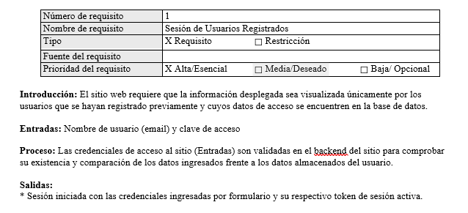
Requisito Funcional No. 1

Slide 3
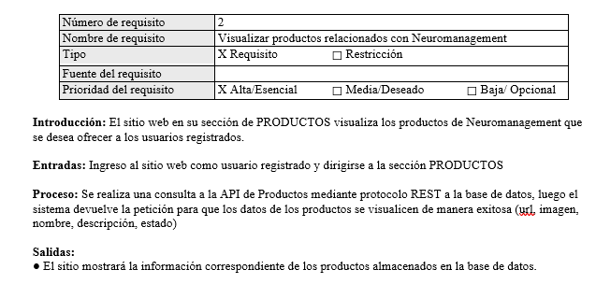
Requisito Funcional No. 2

Slide 4
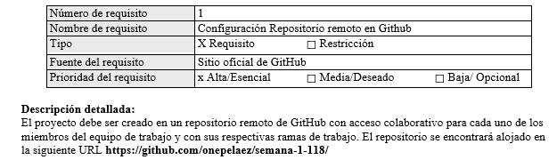
Requisitos No Funcional No. 1

Slide 5
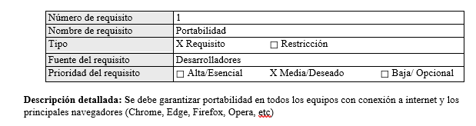
Requisitos No Funcional No. 2

Slide 6
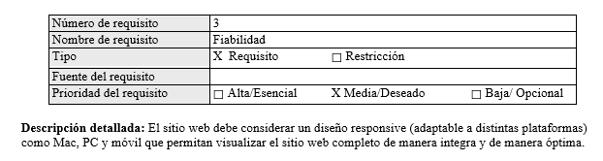
Requisitos No Funcional No. 3

Slide 7
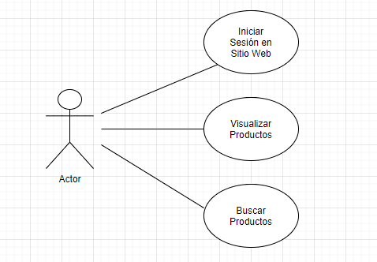
Diagrama de Casos de uso

Slide 8
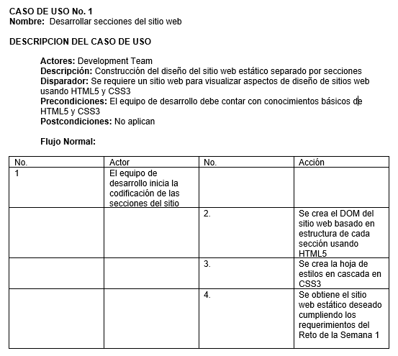
Casos de uso

Slide 9
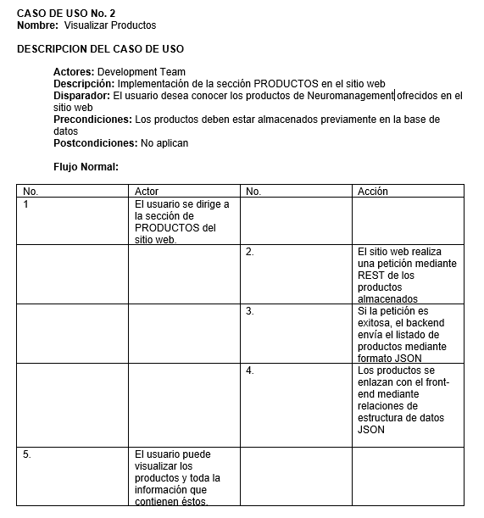

Slide 10
